Slide 1

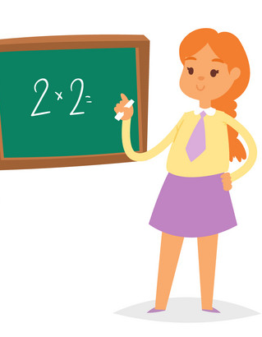
Математика
Розділ 7. Повторення та узагальнення вивченого
Сьогодні
Порівняння та розв’язування задач. Дії з іменованими числами. Розв’язування рівнянь. Периметр
Урок
№159

Slide 2

Сьогодні
31.05.2022
Організація класу.
Ось і дзвоник дав сигнал,
Працювати час настав.
Тож і ми часу не гаймо,
І урок розпочинаймо!

Slide 3
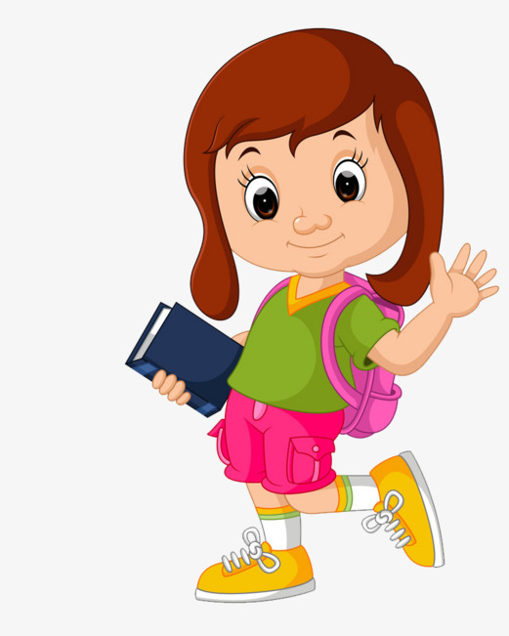
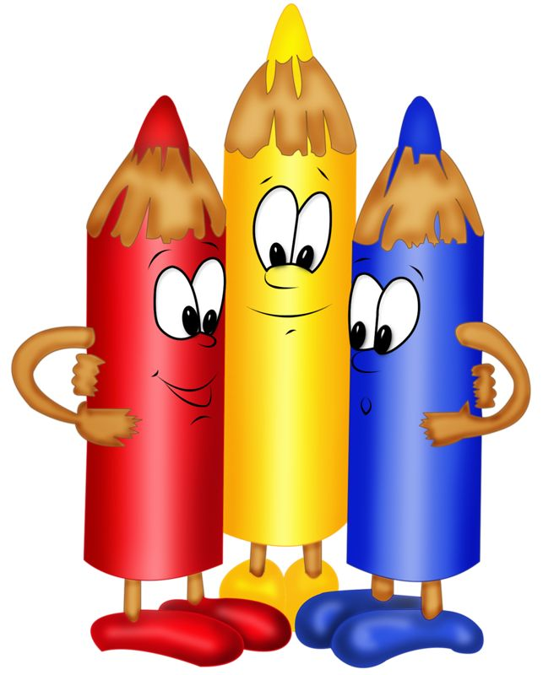
Сьогодні
31.05.2022
Обчисли усно
9 ∙
1
10
100

Slide 4
Сьогодні
31.05.2022
Обчисли усно
200 :
1
10
100

Slide 5
Сьогодні
31.05.2022
Обчисли усно
90 :
9
10
1

Slide 6
Сьогодні
31.05.2022
Обчисли усно
50 ∙
1
50
5

Slide 7
Сьогодні
31.05.2022
Обчисли усно
5 ∙
3
30
10

Slide 8
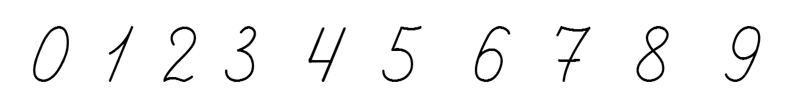
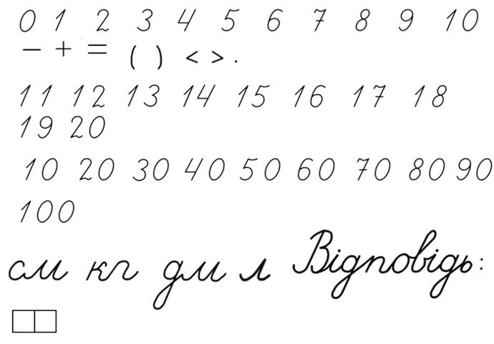
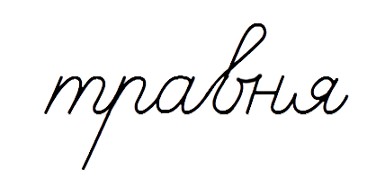
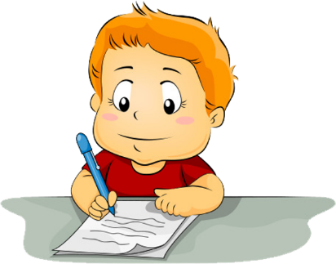

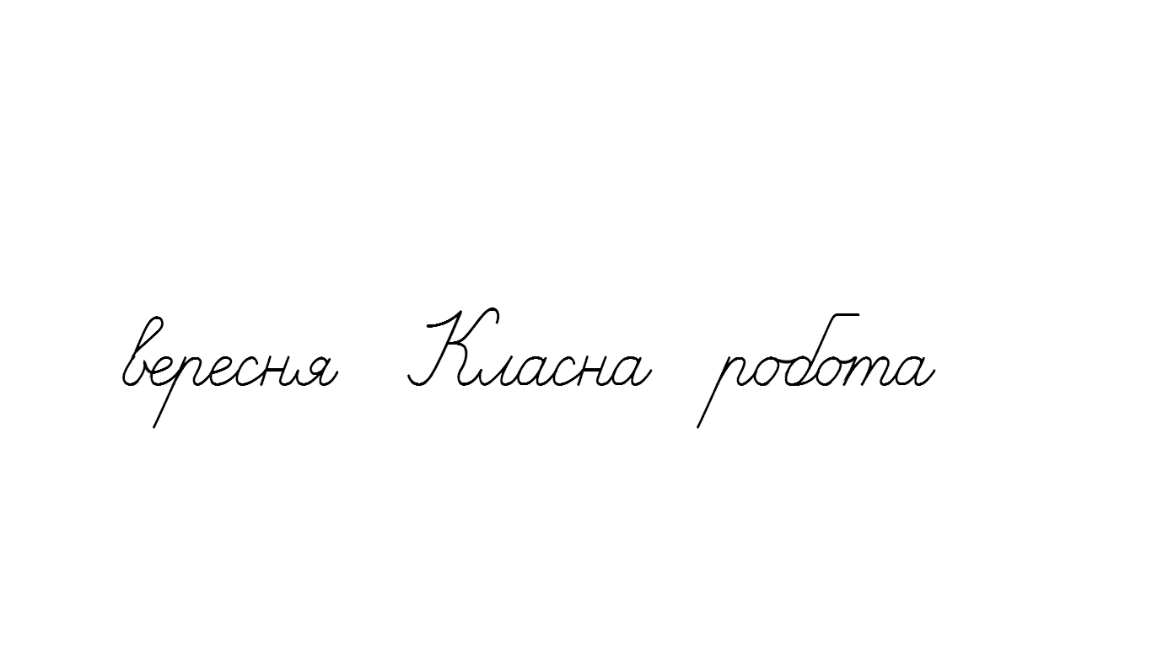
Сьогодні
31.05.2022
Каліграфічна хвилинка

Slide 9
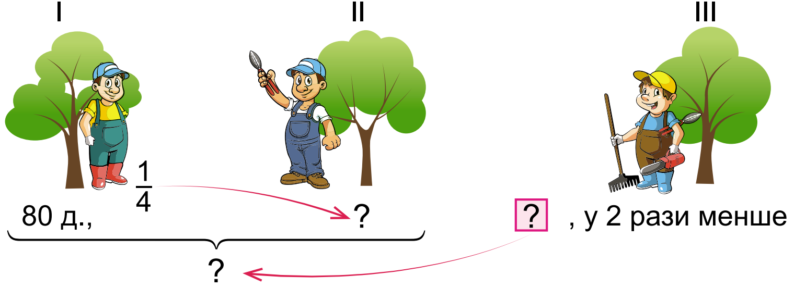
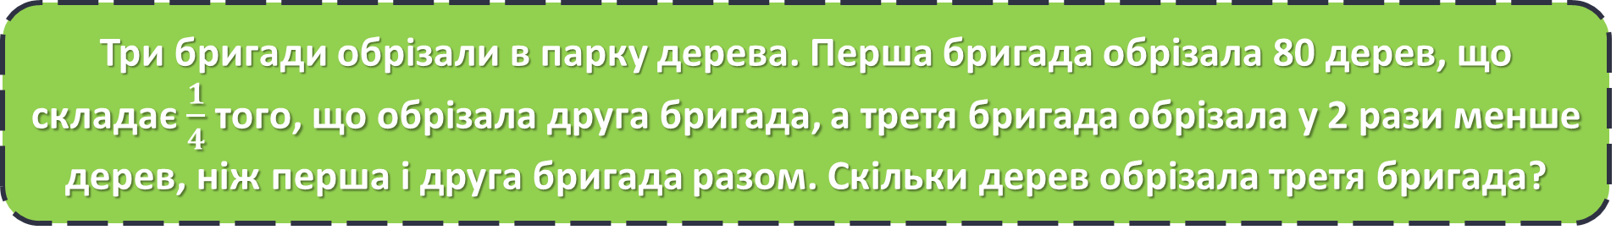
=
˗
+
∙
:
Сьогодні
Розв’яжи задачу
31.05.2022
Три бригади обрізали в парку дерева. Перша бригада обрізала 80 дерев, що складає $\frac{1}{4}$ того, що обрізала друга бригада, а третя бригада обрізала у 2 рази менше дерев, ніж перша і друга бригада разом. Скільки дерев обрізала третя бригада?
Підручник.
Номер
711

Slide 10
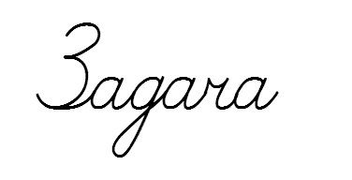
=
˗
+
∙
:
Сьогодні
Розв’яжи задачу
31.05.2022
1)
∙
=
(д.) - ІІ бригада.
2)
+
=
(д.) - І і ІІ бригади.
Підручник.
Номер
711
3)
:
=
(д.)
Відповідь: 200 дерев обрізала ІІІ бригада.

Slide 11

=
˗
+
∙
:
Сьогодні
Розв’яжи рівняння
31.05.2022
Х∙30-180=420
Х∙30=420+180
Х∙30=600
Х=600:30
Х=20
20∙30-180=420
420=420
Підручник.
Номер
712

Slide 12
=
˗
+
∙
:
Сьогодні
Розв’яжи рівняння
31.05.2022
Змінено відносно запису у підручнику x:30=180∙2
Х:3=18∙2
Х:3=36
Х=36∙3
Х=108
108:3=18∙2
36=36
Підручник.
Номер
712

Slide 13
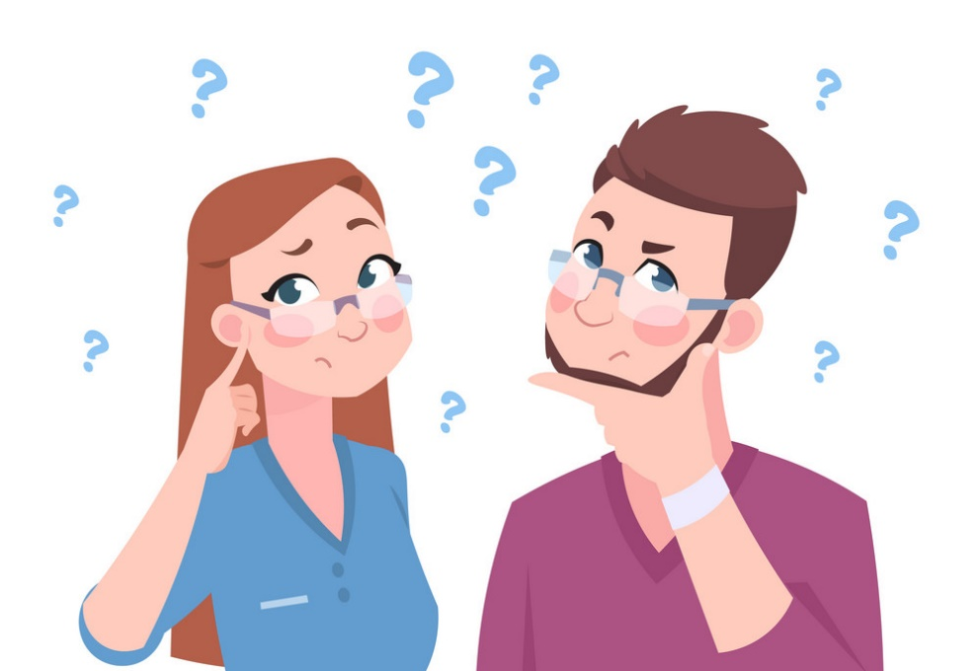
=
˗
+
∙
:
Сьогодні
Знайди довжину прямокутника
31.05.2022
Ширина прямокутника дорівнює 2 см, а його периметр у 9 разів більший за ширину. Знайди довжину цього прямокутника.
7 см
2 см
1) Р = 2см∙9=18см
Підручник.
Номер
714
2)18см-2см-2см=14см- сума довжин.
3) 14см:2=7см

Slide 14
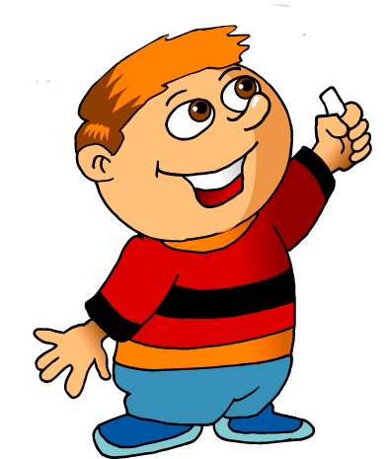
=
˗
+
∙
:
Сьогодні
Обчисли вирази
31.05.2022
780-320:8∙2=
700
860+(540-360):6=
890

Slide 15













Сьогодні
31.05.2022
Рефлексія «Загадкові листи»
Обери лист, який ти хочеш відкрити
(щоби відкрити лист, натисніть на нього)
Сьогодні
на уроці
я навчився/
навчилася…
На уроці
я запам’ятав/
запам’ятала…
Найкраще
мені вдалося…
Найбільше
мені сподобалося…
Урок
завершую з настроєм…
Труднощі виникали…

Slide 16
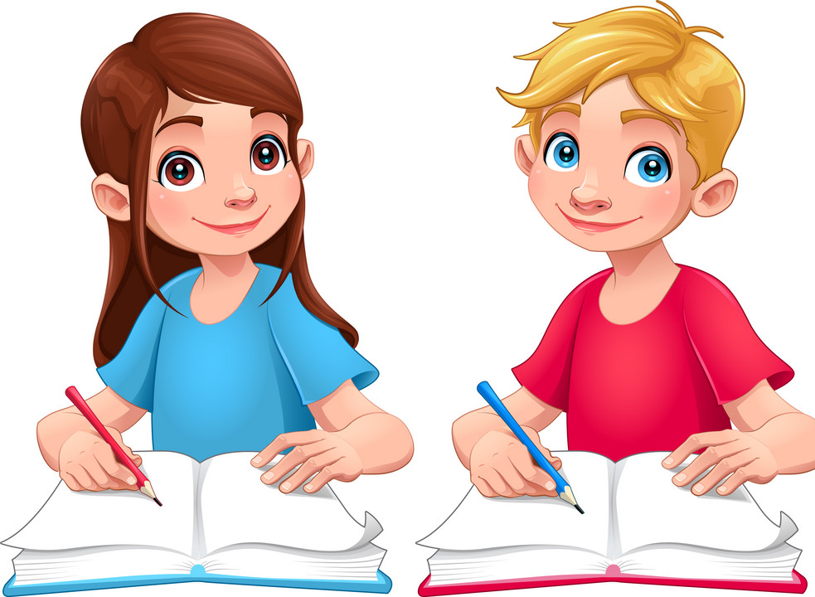
Сьогодні
31.05.2022
Домашнє завдання
Задача №717.

